Slide 1
Fondamenti di Cybersicurezza
Francesco Pugliese, PhD
neural1977@gmail.com

Slide 2
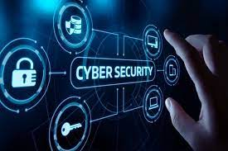
Fondamenti di Cybersicurezza
La Cybersecurity si occupa della protezione di sistemi connessi ad Internet come hardware, software e dati provenienti dalle minacce informatiche.
Questo insieme di tecniche è usato da individui e imprese per proteggersi contro accessi non autorizzati ai data center e altri sistemi computerizzati.
Pertanto la Cybersecurity è la prassi per proteggere i sistemi, le reti e i programmi da attacchi digitali.
Gli attacchi informatici sono solitamente finalizzati all'accesso, alla trasformazione, o alla distruzione di informazioni sensibili, nonchè all'estorsione di denaro dagli utenti o all'interruzione dei normali processi aziendali.

Slide 3
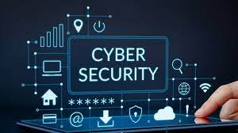
Fondamenti di Cybersicurezza
Una Potente Strategia di Cybersicurezza può fornire una buona sicurezza contro attacchi malevoli progettati per accedere, modificare, cancellare o estorcere i dati sensibili delle organizzazioni e dei sistemi degli utenti.
La Cybersicurezza è anche funzionale nel prevenire gli attacchi che hanno lo scopo di disabilitare o disgregare le operazioni di un sistema o di un dispositivo.
L'implementazione di misure di Cybersicurezza efficaci è particolarmente impegnativa oggi perchè ci sono più dispositivi a disposizione degli hacker che stanno diventando sempre più innovativi.

Slide 4
Perchè la Cybersicurezza è importante
Con l'incremento del numero di utenti, dispositivi e programmi nell'impresa moderna, l'importaanza della cybersicurezza continua a crescere.
Con l'aumentare del diluvio dei dati, molti di essi sono sensibili e confidenziali.
Il crescente volume e la sofisticazione degli attacchi informatici e delle tecniche di attacco composto, il problema dei cyber attacchi diventa sempre più importante.
Il campo della Cybersicurezza può essere suddiviso in diverse sezioni, il coordinamento delle quali all'interno dell'organizzazione è cruciale per il successo di un programma di cybersicurezza.
Mantenere la Cybersicurezza è un terreno in costante evoluzione ed una sfida per tutte le organizzazioni e le company. Gli approcci reattivi tradizionali, in cui le risorse sono messe sul piatto per proteggere i sistemi contro le più grandi minacce conosciute, mentre le minacce meno conosciute sono indifese.

Slide 5
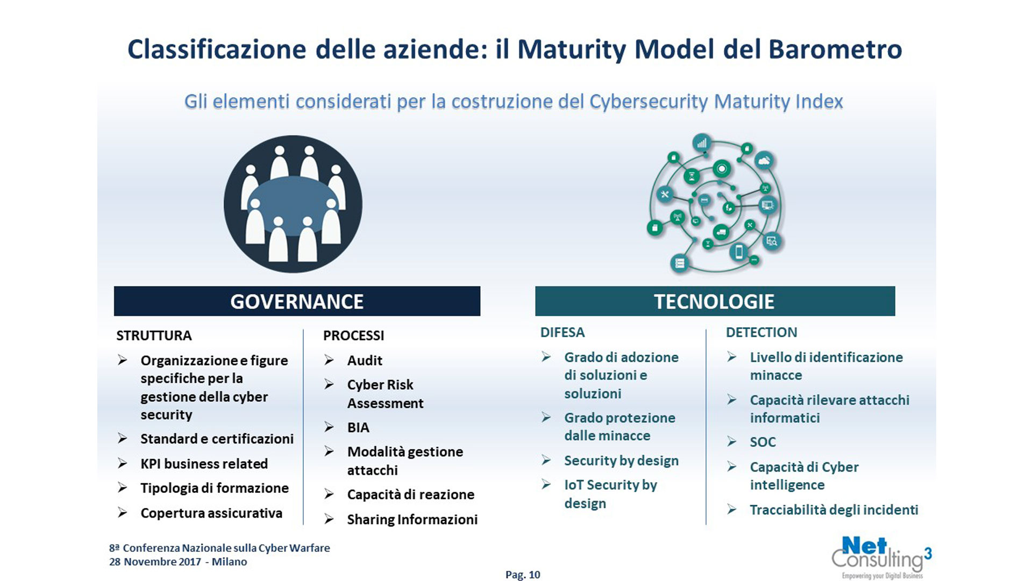
Classificazione dei diversi tipi di Cybersicurezza
Sicurezza delle Applicazioni
Sicurezza dei dati e delle informazioni
Sicurezza di rete
Pianificazione del Disaster Recovery
Pianificazione della continuità di Business
Sicurezza Operazionale
Sicurezza del Cloud
Sicurezza delle Infrastrutture critiche
Sicurezza Fisica
Educazione dell'Utente Finale

Slide 6
Bibliografia

